Slide 1
유니티 최적화를 해봅시다
아주 간단하게나마
Mappy The Kat@UPnL
2016. 05. 06

Slide 2
최적화?
깊이는 들어가지 않고

Slide 3
최적화?
깊이는 들어가지 않고
아주 쉽게 할 수 있는것들

Slide 4
최적화?
깊이는 들어가지 않고
아주 쉽게 할 수 있는것들
리소스 관리 위주로

Slide 5
빌드 버튼을 누르기 전에
Assets/Resources

Slide 6
빌드 버튼을 누르기 전에
Assets/Resources
Resources Static Class

Slide 7
빌드 버튼을 누르기 전에
Assets/Resources
Resources Static Class
Assets/Resources 폴더에 있는 모든 파일은 사용 여부와 상관없이 빌드 패키지에 포함된다

Slide 8
빌드 버튼을 누르기 전에
Assets/Resources
Resources Static Class
Assets/Resources 폴더에 있는 모든 파일은 사용 여부와 상관없이 빌드 패키지에 포함된다
안쓰는건 빼자

Slide 9
텍스쳐
가장 용량 많이 쳐먹는 괴물

Slide 10
텍스쳐
가장 용량 많이 쳐먹는 괴물
메모리에 적재해서 쓰기 때문에 메모리도 딸리면 위험함

Slide 11
텍스쳐
가장 용량 많이 쳐먹는 괴물
메모리에 적재해서 쓰기 때문에 메모리도 딸리면 위험함
특히 그래픽 메모리쪽 - 병목

Slide 12
텍스쳐
자원을 난사할 수 있는 콘솔/PC보다

Slide 13
텍스쳐
자원을 난사할 수 있는 콘솔/PC보다
모바일쪽이 절실

Slide 14
텍스쳐
자원을 난사할 수 있는 콘솔/PC보다
모바일쪽이 절실
모바일 위주로

Slide 15
텍스쳐
자원을 난사할 수 있는 콘솔/PC보다
모바일쪽이 절실
모바일 위주로
그래도 PC에도 적용할 수 있음

Slide 16
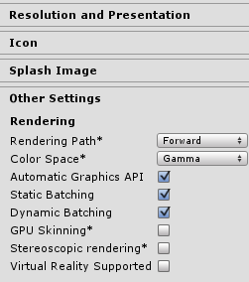
에라 모르겠다 눌러봅시다
GPU Skinning

Slide 17
에라 모르겠다 눌러봅시다
GPU Skinning
그래픽쪽이 병목인 경우

Slide 18
에라 모르겠다 눌러봅시다
GPU Skinning
그래픽쪽이 병목인 경우
= 프레임 간 호출에서 CPU가 놀 경우

Slide 19
에라 모르겠다 눌러봅시다
GPU Skinning
그래픽쪽이 병목인 경우
= 프레임 간 호출에서 CPU가 놀 경우
GPU 일을 CPU쪽으로 밀어줌

Slide 20
에라 모르겠다 눌러봅시다
GPU Skinning
그래픽쪽이 병목인 경우
= 프레임 간 호출에서 CPU가 놀 경우
GPU 일을 CPU쪽으로 밀어줌
모르겠어도 일단 양쪽 다 해보면 어느쪽이 빠른지는 앎

Slide 21
텍스쳐 다이어트
그림을 그리기 위한 데이터

Slide 22
텍스쳐 다이어트
그림을 그리기 위한 데이터
가장 많이 쓰는 자원

Slide 23
텍스쳐 다이어트
그림을 그리기 위한 데이터
가장 많이 쓰는 자원
!= 그림 파일

Slide 24
텍스쳐 다이어트
그림을 그리기 위한 데이터
가장 많이 쓰는 자원
!= 그림 파일
즉 그림 파일이 작다고 텍스쳐가 작아지는게 아님! (비례하긴 함)

Slide 25
텍스쳐 다이어트
그림을 그리기 위한 데이터
가장 많이 쓰는 자원
!= 그림 파일
즉 그림 파일이 작다고 텍스쳐가 작아지는게 아님! (비례하긴 함)
유니티의 불친절한 기본 세팅

Slide 26
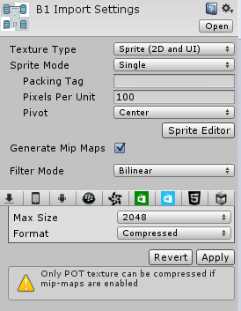
텍스쳐 임포트 설정

Slide 27
텍스쳐 임포트 설정
텍스쳐를 어떻게 사용할지 설정

Slide 28
텍스쳐 임포트 설정
텍스쳐를 어떻게 사용할지 설정
아주 기본적인 세팅

Slide 29
텍스쳐 임포트 설정
텍스쳐를 어떻게 사용할지 설정
아주 기본적인 세팅
Packing Tag(나중에 설명)

Slide 30
텍스쳐 임포트 설정
텍스쳐를 어떻게 사용할지 설정
아주 기본적인 세팅
Packing Tag(나중에 설명)
Mip Map (2D)

Slide 31
텍스쳐 임포트 설정
텍스쳐를 어떻게 사용할지 설정
아주 기본적인 세팅
Packing Tag(나중에 설명)
Mip Map (2D)
Max size

Slide 32
텍스쳐 임포트 설정
텍스쳐를 어떻게 사용할지 설정
아주 기본적인 세팅
Packing Tag(나중에 설명)
Mip Map (2D)
Max size
Format

Slide 33
텍스쳐 포맷
여러 가지 압축 방법이 존재

Slide 34
텍스쳐 포맷
여러 가지 압축 방법이 존재
압축 방법에 따라 압축률이 천차만별

Slide 35
텍스쳐 포맷
여러 가지 압축 방법이 존재
압축 방법에 따라 압축률이 천차만별
텍스쳐 용량 감소

Slide 36
텍스쳐 포맷
여러 가지 압축 방법이 존재
압축 방법에 따라 압축률이 천차만별
텍스쳐 용량 감소
+ 메모리 부하 감소

Slide 37
텍스쳐 포맷
여러 가지 압축 방법이 존재
압축 방법에 따라 압축률이 천차만별
텍스쳐 용량 감소
+ 메모리 부하 감소
+ 패키지 용량 감소

Slide 38
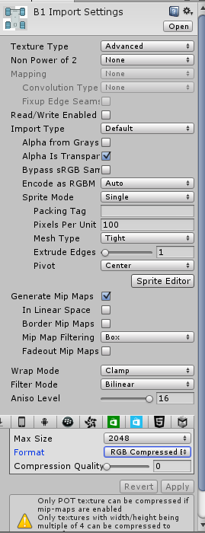
텍스쳐 포맷을 손대보자

Slide 39
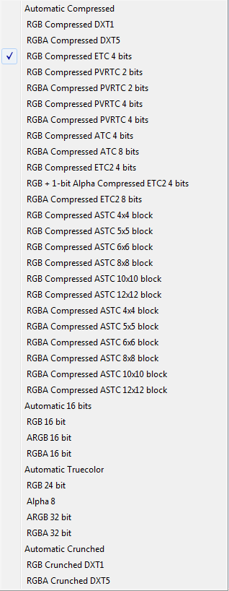
텍스쳐 포맷을 손대보자

Slide 40
텍스쳐 포맷
무압축
압축
POT
nPOT
RGBA 32 bit/
RGB 24 bit
ETC1
ETC2
DXT
PVRTC
ATSC
번외
다이싱/텍스쳐 팩

Slide 41
RGB/RGBA
텍스쳐계의 BMP 같은 놈

Slide 42
RGB/RGBA
텍스쳐계의 BMP 같은 놈
쓰지 맙시다

Slide 43
RGB/RGBA
텍스쳐계의 BMP 같은 놈
쓰지 맙시다
유니티에서 기본으로 지정해버리는 포맷

Slide 44
POT?
Power Of Two

Slide 45
POT?
Power Of Two
2^n

Slide 46
POT?
Power Of Two
2^n
정사각형

Slide 47
POT?
Power Of Two
2^n
정사각형
2*2 , 4*4, 8*8, 16*16, 32*32, 64*64….4096*4096(!)

Slide 48
POT?
Power Of Two
2^n
정사각형
2*2 , 4*4, 8*8, 16*16, 32*32, 64*64….4096*4096(!)
초짜들이 이걸 알 리가

Slide 49
ETC1
표준

Slide 50
ETC1
표준
모든 장비에서 지원

Slide 51
ETC1
표준
모든 장비에서 지원
알파 지원 안됨

Slide 52
ETC1
표준
모든 장비에서 지원
알파 지원 안됨
유니티 5에서 알파 지원하는 ETC1을 렌더러를 이용해서 만들려는 계획을 세웠으나 감감 무소식

Slide 53
ETC2 / DXT
차세대 표준

Slide 54
ETC2 / DXT
차세대 표준
알파 지원 됨

Slide 55
ETC2 / DXT
차세대 표준
알파 지원 됨
nPOT

Slide 56
ETC2 / DXT
차세대 표준
알파 지원 됨
nPOT
텍스쳐 크기 가 가로/세로 둘다 4의 배수여야 함

Slide 57
ETC2 / DXT
차세대 표준
알파 지원 됨
nPOT
텍스쳐 크기 가 가로/세로 둘다 4의 배수여야 함
구형 폰에서 지원 안됨(...)

Slide 58
PVRTC / ATSC
강력한 텍스쳐 압축

Slide 59
PVRTC / ATSC
강력한 텍스쳐 압축
칩셋마다 지원 하는게 있고 안하는게 있음

Slide 60
PVRTC / ATSC
강력한 텍스쳐 압축
칩셋마다 지원 하는게 있고 안하는게 있음
PVRTC 는 PowerVR계열 / ATSC는 퀄컴 계열

Slide 61
PVRTC / ATSC
강력한 텍스쳐 압축
칩셋마다 지원 하는게 있고 안하는게 있음
PVRTC 는 PowerVR계열 / ATSC는 퀄컴 계열
뭔소리야

Slide 62
PVRTC / ATSC
강력한 텍스쳐 압축
칩셋마다 지원 하는게 있고 안하는게 있음
PVRTC 는 PowerVR계열 / ATSC는 퀄컴 계열
뭔소리야
다양한 방식의 압축 지원

Slide 63
PVRTC / ATSC
강력한 텍스쳐 압축
칩셋마다 지원 하는게 있고 안하는게 있음
PVRTC 는 PowerVR계열 / ATSC는 퀄컴 계열
뭔소리야
다양한 방식의 압축 지원
4x4 / 5x5 / 6x6 / 8x8 / 12x12 / 16x16

Slide 64
다이싱
변태

Slide 65
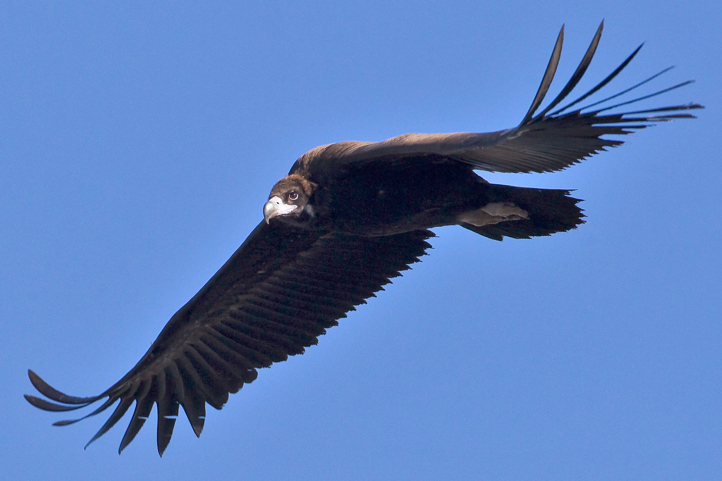
다이싱

Slide 66
다이싱

Slide 67
다이싱
매핑 데이터

Slide 68
다이싱
뭐하는 지거리야

Slide 69
다이싱
뭐하는 지거리야
복수의 텍스쳐를 한 장에 집어넣고

Slide 70
다이싱
뭐하는 지거리야
복수의 텍스쳐를 한 장에 집어넣고
효율적인 압축을 하자

Slide 71
다이싱
뭐하는 지거리야
복수의 텍스쳐를 한 장에 집어넣고
효율적인 압축을 하자
텍스쳐 팩

Slide 72
텍스쳐 팩
여러개의 텍스쳐를 한장에 그려서

Slide 73
텍스쳐 팩
여러개의 텍스쳐를 한장에 그려서
효율적인 압축을 하자

Slide 74
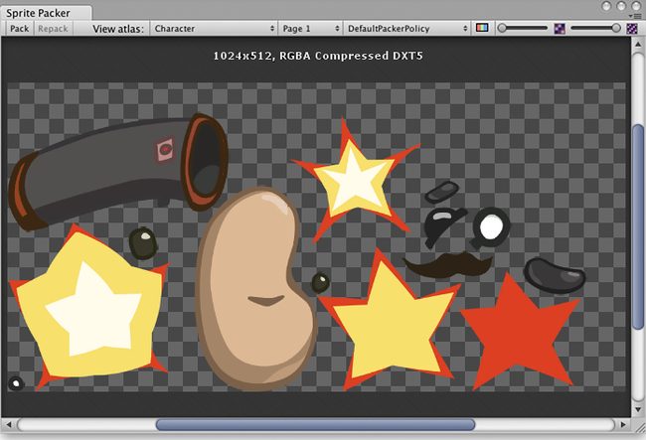
텍스쳐 팩

Slide 75
텍스쳐 팩
압축 효율 주의

Slide 76
텍스쳐 팩
압축 효율 주의
텍스쳐가 커지면 특정 칩셋에서 로드되지 않는 문제가 있음

Slide 77
텍스쳐 팩
압축 효율 주의
텍스쳐가 커지면 특정 칩셋에서 로드되지 않는 문제가 있음
패킹 태그에 이름만 써주면 된다

Slide 78
텍스쳐 팩
압축 효율 주의
텍스쳐가 커지면 특정 칩셋에서 로드되지 않는 문제가 있음
패킹 태그에 이름만 써주면 된다
겁나쉬움

Slide 79
여러분의 클릭 하나가
수많은 이들의 데이터 요금을 구합니다

Slide 80
여러분의 클릭 하나가
수많은 이들의 데이터 요금을 구합니다
한명의 고객이 더 늘어납니다

Slide 81
감사합니다
Q&A

